Slide 1
접근성을 준수하는 테이블 마크업
<table> 태그를 중심으로

Slide 2
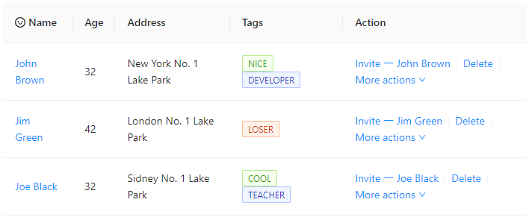
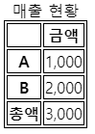
테이블 마크업 방법
UI 프레임워크 사용
React, Vue 등에서 파생된 UI 프레임워크
사용이 간편하지만 디자인이 한정적
주로 백오피스에서 사용
직접 마크업
<table> 태그 사용 ✓
- 전통적인 테이블 마크업 방법
<div> 태그 등 사용
css를 이용하여 테이블의 형태를 잡음
display: grid 등을 이용

Slide 3
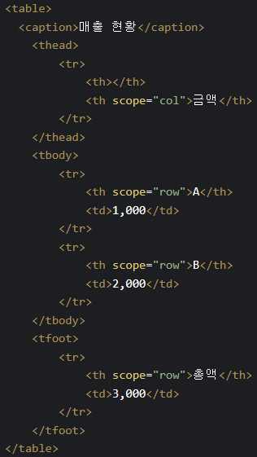
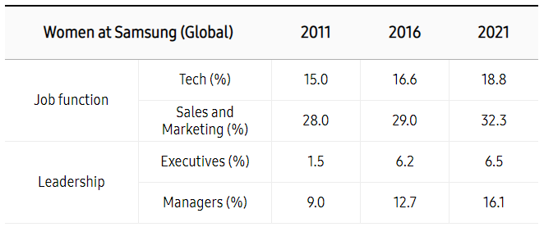
<table> vs <div>… ?
 | <table> | <div>…
초보자 사용 난이도 | ↓ | ↑
테이블 구조 변경, 셀 추가 난이도 | ↑ | ↓
반응형 대응 난이도 | ↑ | ↓

Slide 4
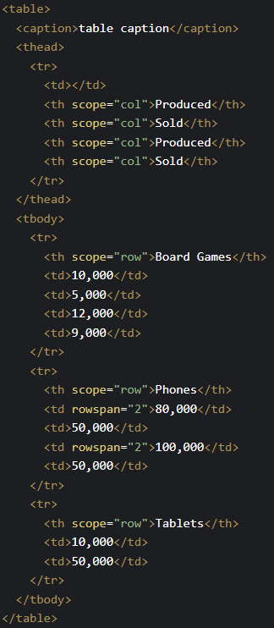
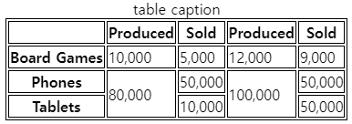
<table>을 활용한 테이블 마크업
<table> 접근성 주의사항
<caption> 통해 테이블 제목 제공(숨김 처리 가능)
제목 셀은 <th>로!
<th>에는 scope 속성 제공
<thead>,<tbody>,<tfoot>은 접근성 필수요소 X

Slide 5
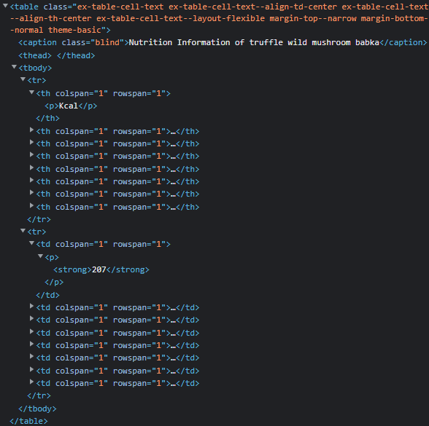
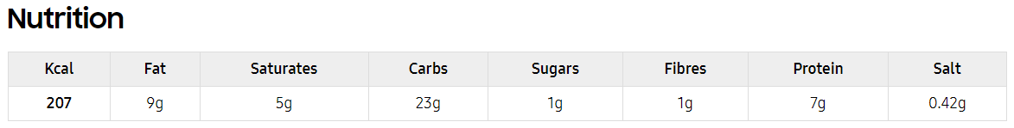
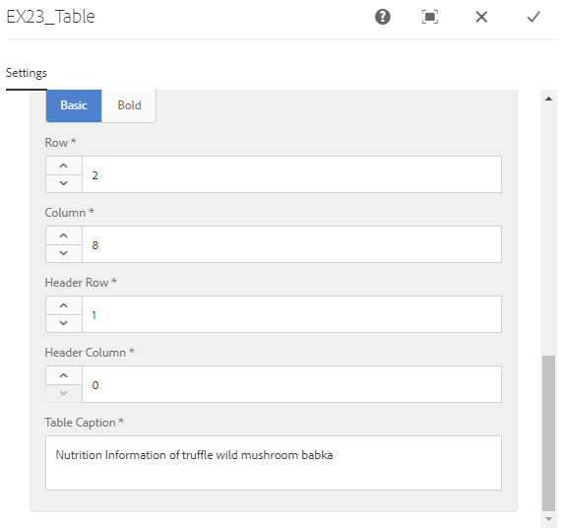
<table>을 활용한 테이블 마크업
<table> 사용한 컴포넌트 – EX23_Table
- EX23_Table 컴포넌트 사용 시 <table> 활용한 테이블 실제 검수에서 접할 수 있음
DA0051 Truffle and Mushroom Babka

Slide 6
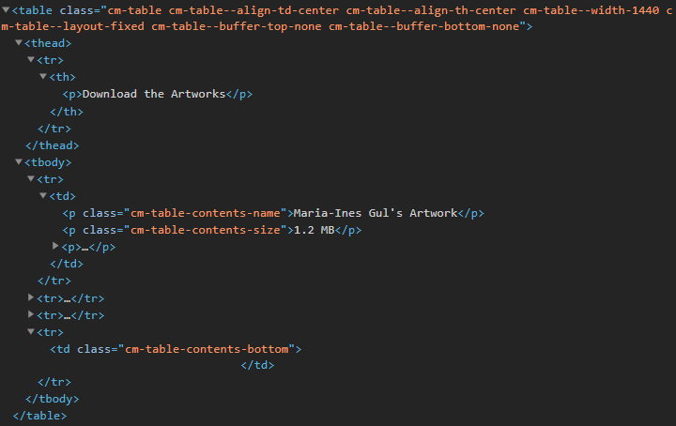
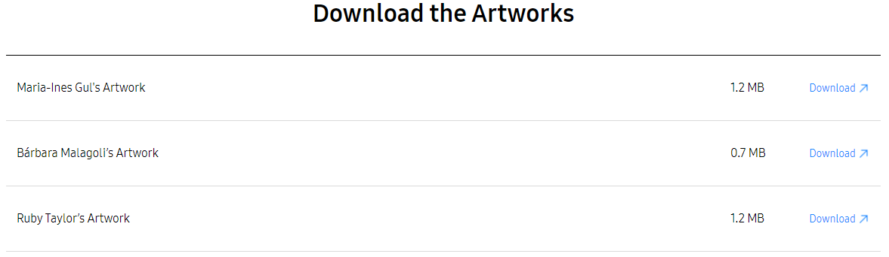
검수 사례
올바르게 마크업되지 않은 <table> 태그 내 요소 (1)
Global0023 Get Inspired by Women (2021/02)
scope 가이드 누락됨
차수 | 이슈 | 수정 예시
1 | 테이블 태그가 목적에 맞지 않게 사용되어 스크린리더 사용시 혼동을 줌. | 기획의도를 확인하여 table 형식의 컨텐츠일 경우 <p>태그를 <th>, <td> 등으로 분리하고 제목을 <caption>으로 설정. 또한 비어 있는 불필요한 테이블 행 삭제. Ex) <table> <caption>Download the Artworks</caption> <tbody> <tr> <th>Maria-Ines Gui’s Artwork</th> <td>1.2 MB</td> <td><a href= … ></td> </tr> … <tr></tr> </table>

Slide 7
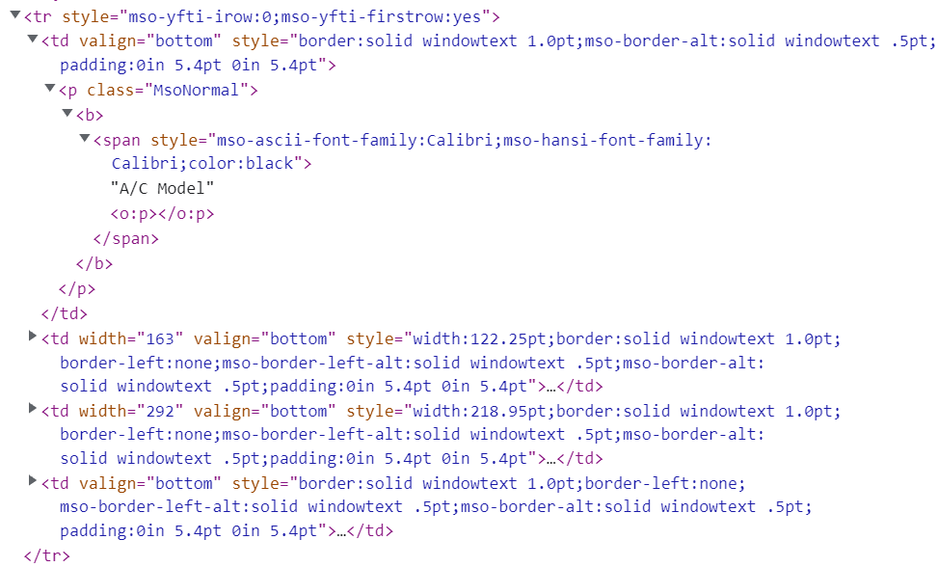
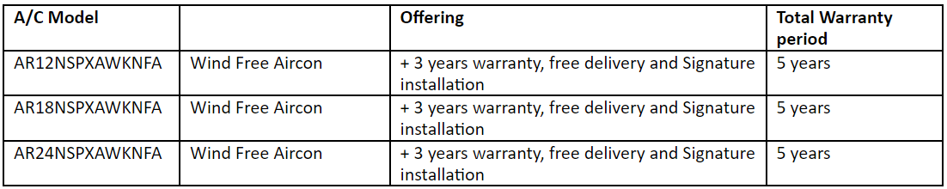
검수 사례
올바르게 마크업되지 않은 <table> 태그 내 요소 (2)
Help Contents za Signature service (2022/05)
차수 | 이슈 | 수정 예시
1 | table 내 제목 cell 마크업 부적절 table 내에 적절한 scope가 제공되지 않음. (페이지 내 모든 table 동일 유형 확산) | Table 내 제목 역할을 하는 cell은 <td>가 아닌 <th>로 마크업 수정 해야 하며, 스크린리더 사용자가 테이블의 내용을 충분히 인지하며 탐색할 수 있도록 <th> 태그에 scope=“col”을 올바르게 제공해야 함. Ex) <table> <tr…> <th scope=“col” … >A/C Model</th> <th scope=“col” … >Offering</th> <th scope=“col” … >Total Warranty period</th> </tr> </table>

Slide 8
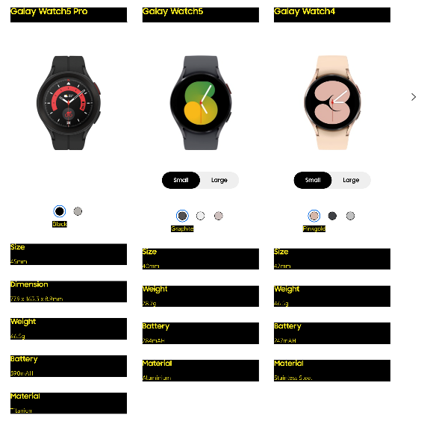
검수 사례
테이블로 마크업되지 않은 컨텐츠
Galaxy Watch5 방문검수 (2022/07)
[이슈] 테이블 컨텐츠가 일반 태그로 마크업 됨. [수정예시] 테이블 컨텐츠가 <table> 태그로 마크업 되어 스크린 리더 사용자에게 혼란을 주지 않도록 수정. 단, <table> 태그 사용이 불가능할 경우 role 속성을 사용하여 테이블 컨텐츠로 마크업 해야 함. <table> 태그로 마크업 시 <caption> 태그, role 속성 사용 시 숨김 텍스트 및 aria-describedby 속성을 이용하여 테이블 제목 제공. 참고 주소) https://www.samsung.com/uk/tablets/galaxy-tab-s/galaxy-tab-s8-ultra-wi-fi-graphite-128gb-sm-x900nzaaeub/ (compare all models 팝업 내 at the glance 참고)

